Slide 1

Программное платформа IOSO. Решение класса SPDM: Лоцман:PLM + IOSO

Slide 2
Увеличение объемов и сложности инженерных расчетов, повышение требований к ним ведет к необходимости применения автоматизированных информационных систем управления процессами расчетов и расчетными данными (систем SPDM-класса — Simulation Processes and Data Management
Решаемые задачи:
– удобный доступ в единой среде к расчетным данным и инструментам
(пре/постпроцессорам, решателям);
– управление расчетными данными, учетом версий и взаимосвязей между ними;
– удобство работы с программными и вычислительными ресурсами, в том числе с многопроцессорными кластерами;
– автоматизированное сохранение результатов расчета;
– возможность увеличения функциональности за счет простой интеграции в состав системы дополнительных расчетных кодов, в том числе корпоративных, без элементов программирования и участия разработчиков системы.

Slide 3
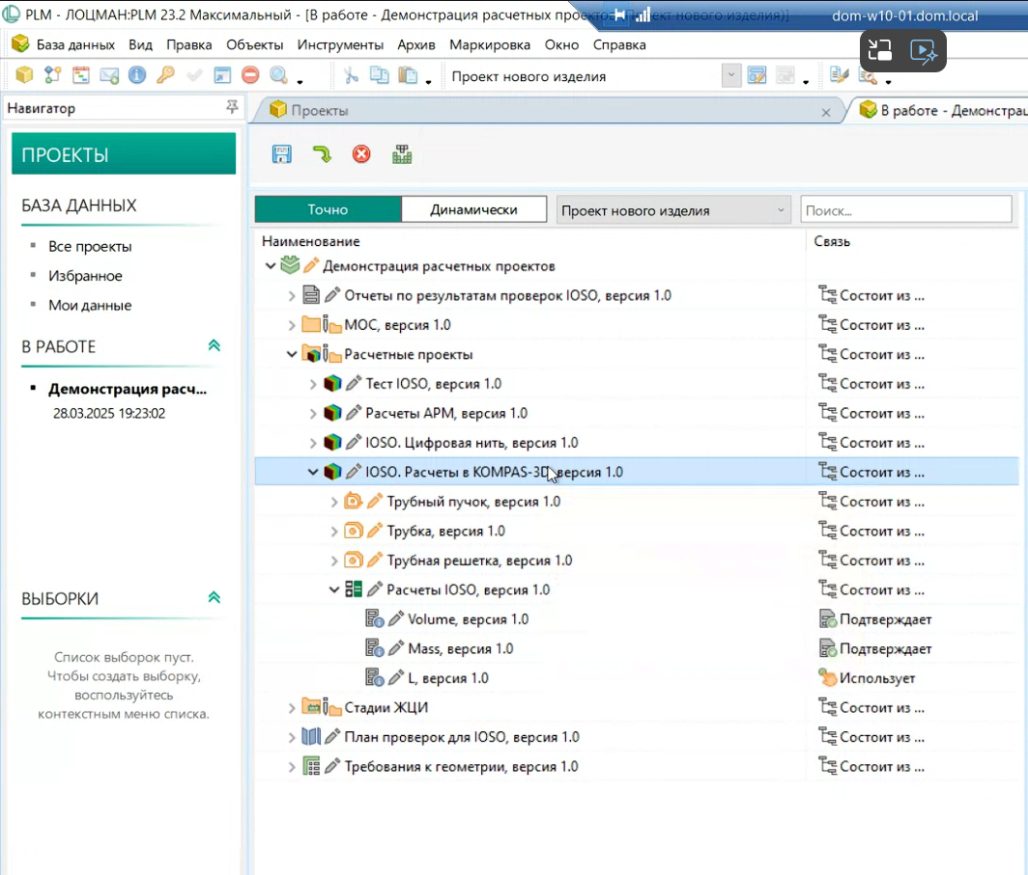
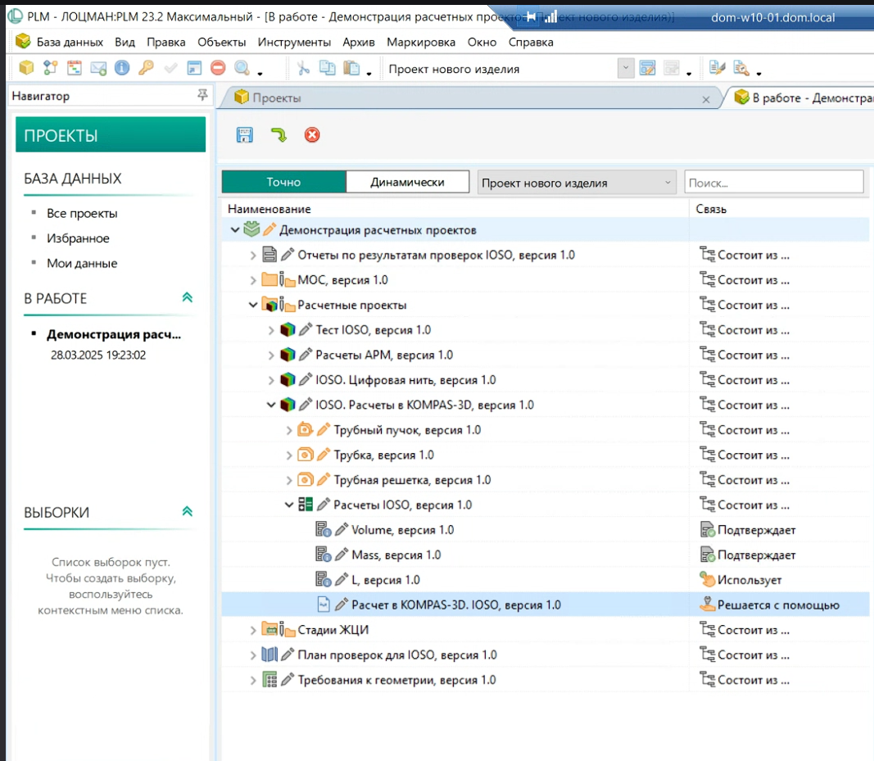
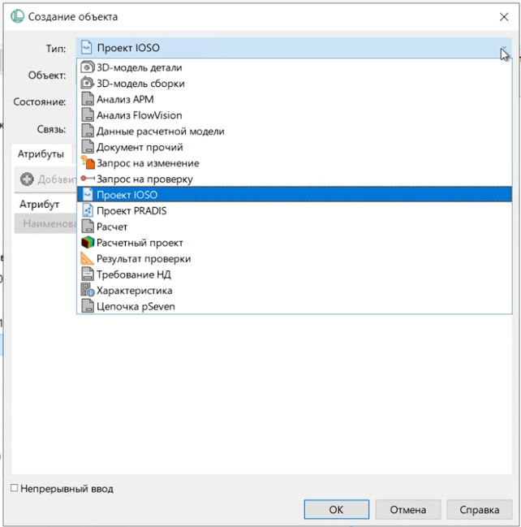
Лоцман:PLM + IOSO. Этапы работы
Пример. В дереве проектов находиться:
1. Создаем расчетный проект для IOSO
геометрия в формате KOMPAS-3D;
требования к расчету.

Slide 4
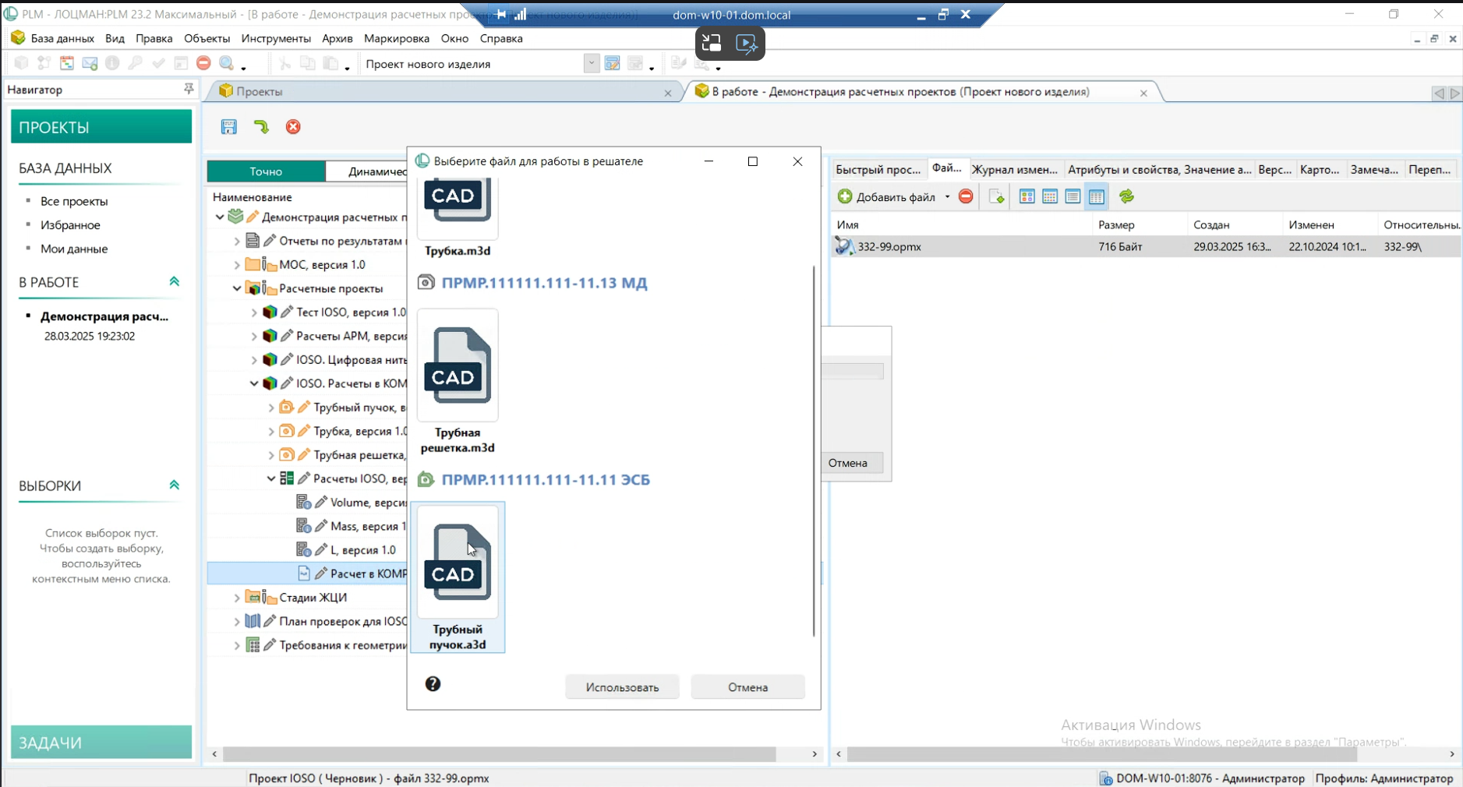
Лоцман:PLM + IOSO. Этапы работы
2. Запускаем проект с выбором геометрии

Slide 5
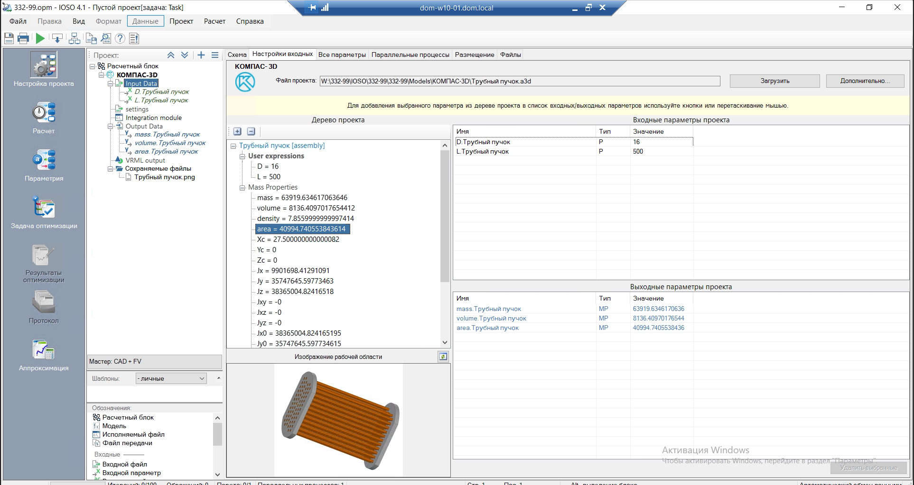
Лоцман:PLM + IOSO. Этапы работы
3. IOSO. В открывшемся, с выбранной геометрией, проекте выбираем выходные/выходные параметры.

Slide 6
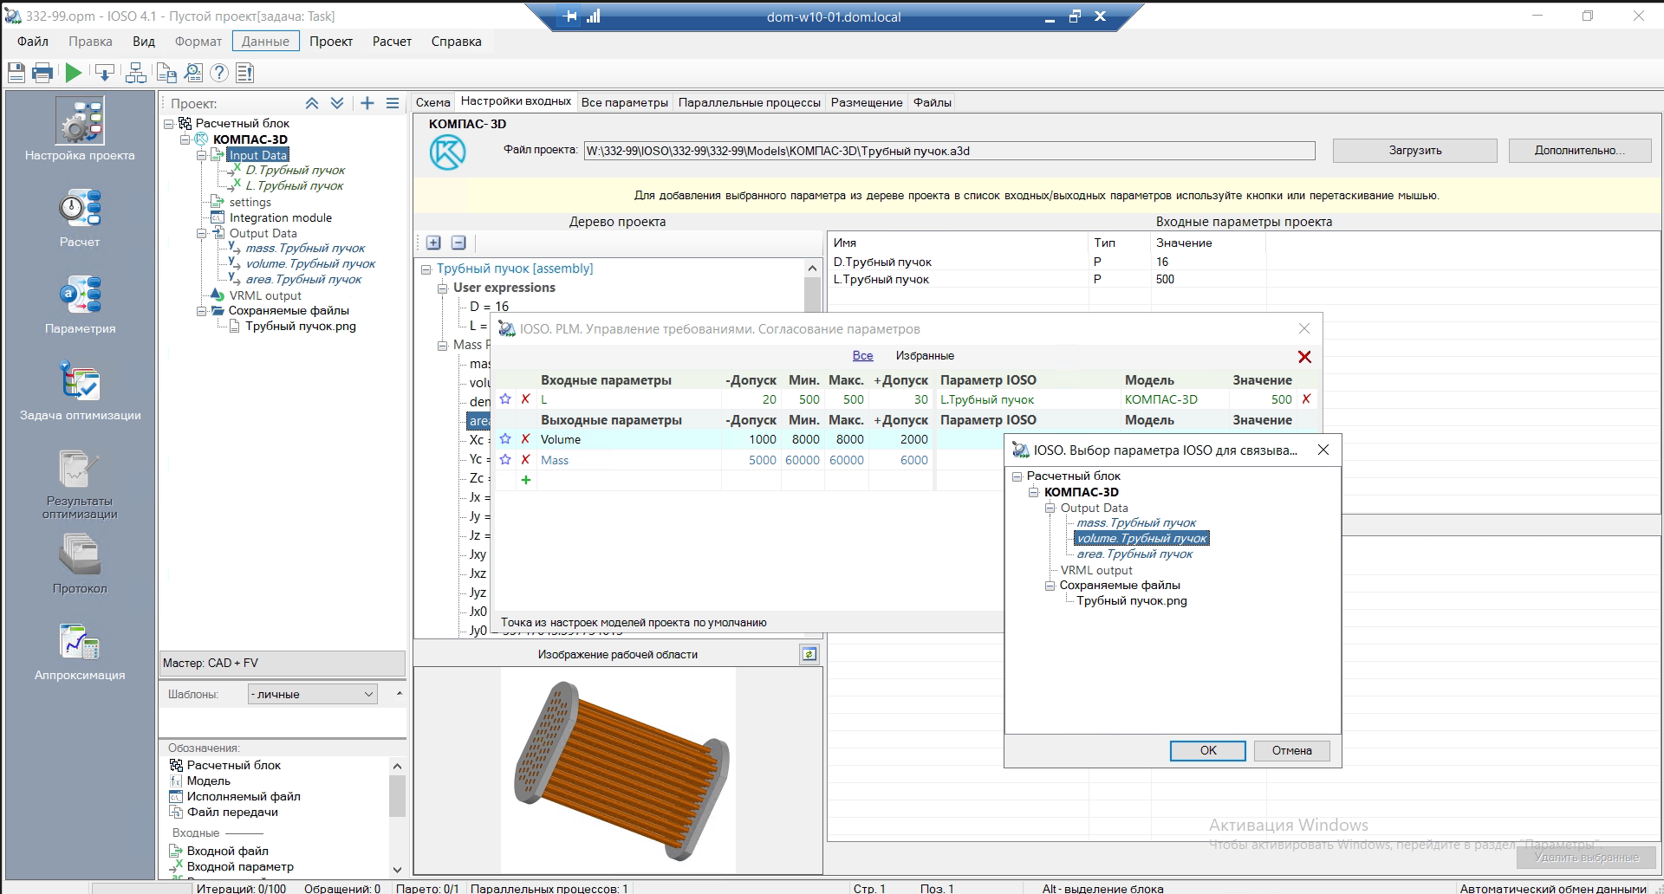
Лоцман:PLM + IOSO. Этапы работы
4. IOSO. Согласовываем параметры требований (из PLM) с параметрами проекта IOSO.

Slide 7
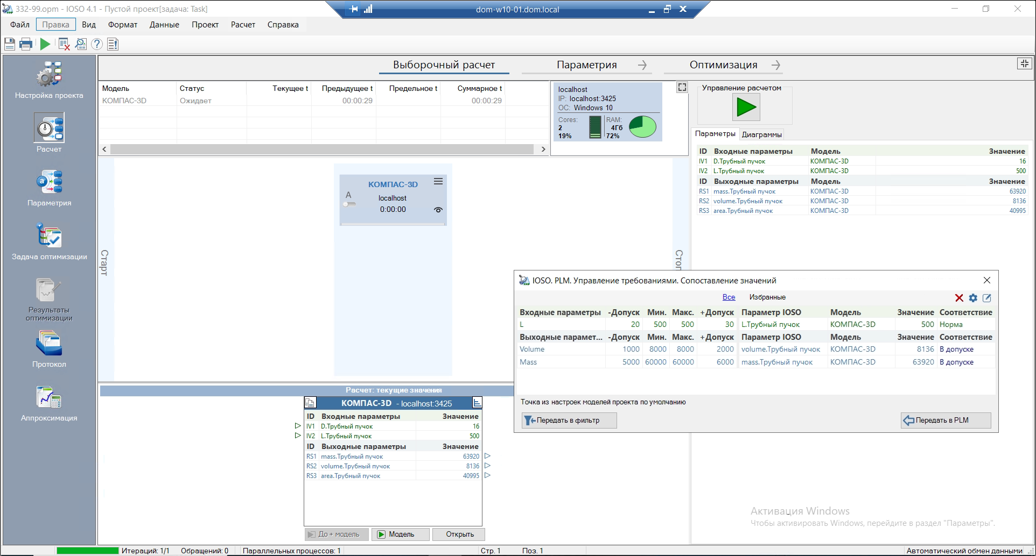
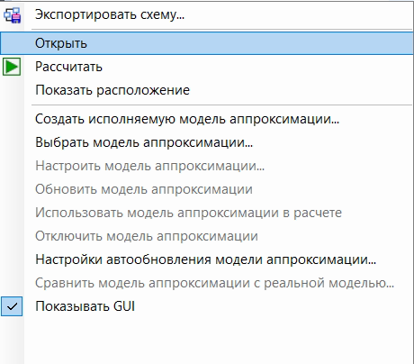
Лоцман:PLM + IOSO. Этапы работы
4. IOSO. Проводим расчет.
Проверяем удовлетворение результатов требованиям.
При необходимости открываем модель для ее модификации и проведения повторного расчета

Slide 8
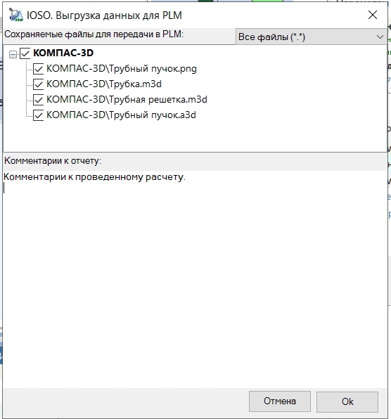
Лоцман:PLM + IOSO. Этапы работы
5. IOSO. Проверка соответствия результатов требованиям.
Передача результатов в PLM.
Формирование отчета

Slide 9
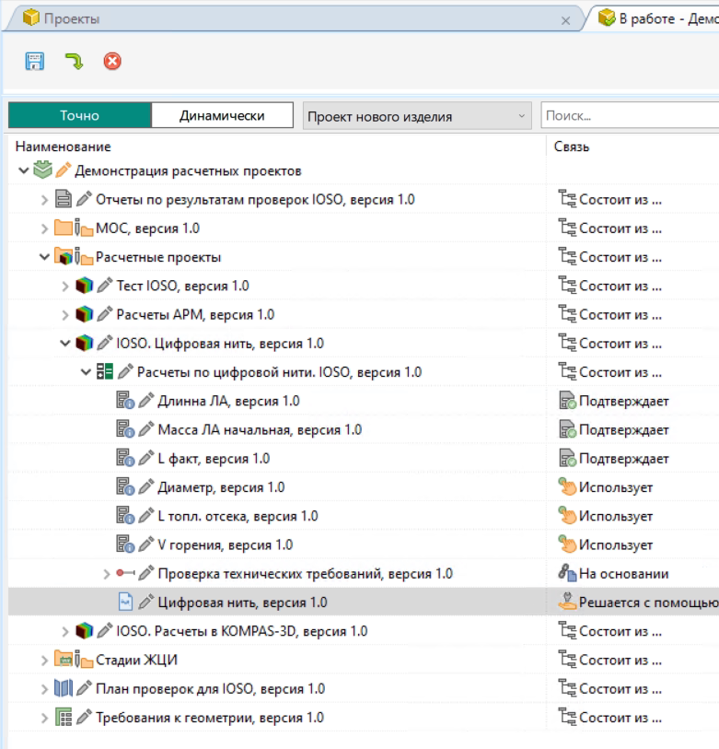
Лоцман:PLM + IOSO. Передача данных в PLM
IOSO
Лоцман ПЛМ
Задание на расчет
Файл *.opmx
Файл геометрии
Задание на расчет
Файл *.opmx
Задание с результатами
+ Отчет по расчету
Задание с результатами
+ Отчет по расчету

Slide 10
Проведение расчетов по цепочке моделей

Slide 11
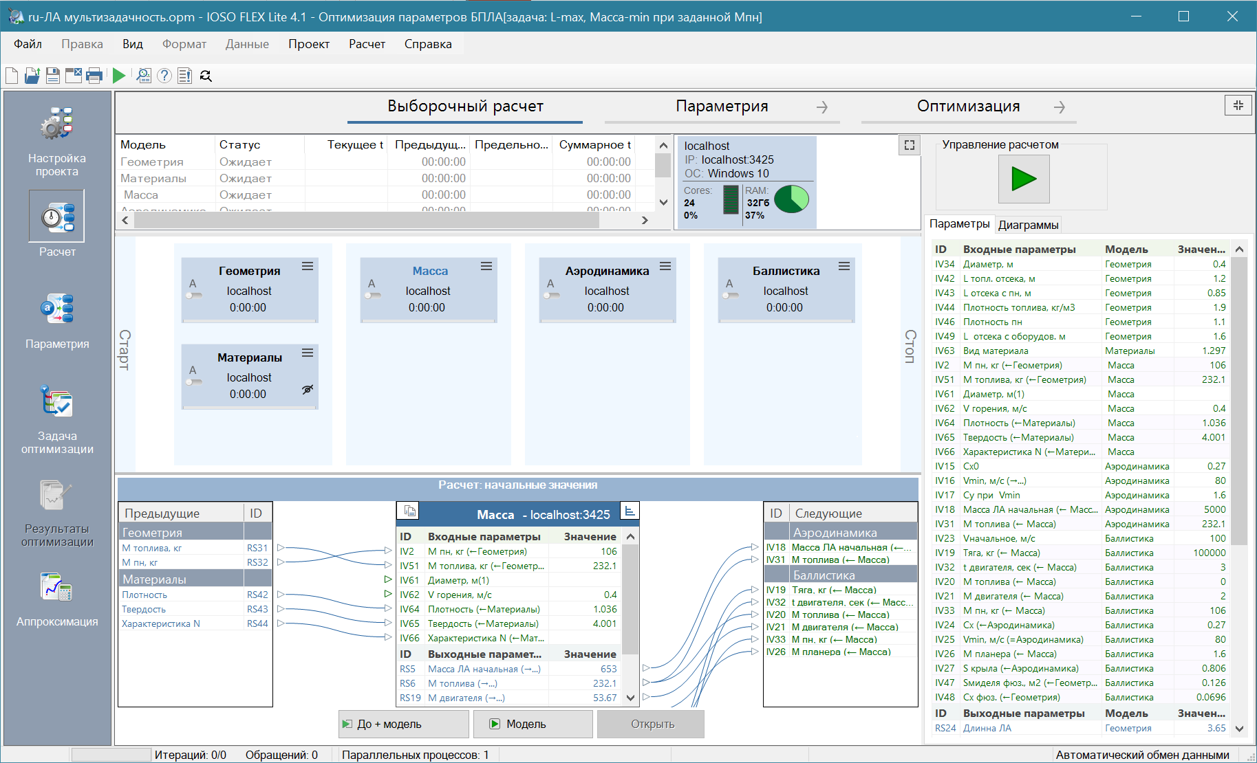
Проведение расчетов по цепочке моделей
Варианты проведения расчетов:
Помодельно
Выборочно и по цепочке моделей
Параметрические
Оптимизационные
Распараллеливание расчетов
Создание суррогатных моделей

Slide 12
БПЛА. Цифровая нить
CAD. Геометрия БПЛА
Термодинами-ческий расчет двигателя
Массовый расчет. ИМХ
Прочностной расчет
Баллистика
Проектные параметры
Xарактеристики системы
CFD - Аэродинамический расчет БПЛА
Notes:
Решение данных задач возможно при комплексном использовании в проектировании высокоэффективных современных программных средств численного и твердотельного моделирования, автоматизации управления расчетами, анализа данных и оптимизации. Именно использование современных средств оптимизации позволяет предоставить проектировщику возможность поиска совокупности альтернативных вариантов проекта, которые являются наилучшими по тем либо иным показателям эффективности для принятия конечного решения. Данный подход позволяет значительно сокращать сроки и стоимость создания и доводки технических систем и их жизненного цикла в целом.

Slide 13
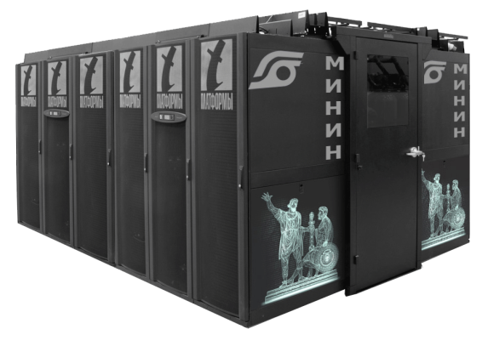






Проведение удаленных расчетов
В расчетный проект могут находиться модели, находящиеся на удаленных компьютерах, соединенных локальной сетью.
CFD
Windows 7/8/10
_{Model’s}
X
SSH - connection
Y
_{Linux/Unix OS.}
Запуск моделей с использованием BASH -скриптов
IOSO
…
Local networks
_{Model’s}
X
TCP / IP
Model’s
Math model's
Y
_{OS Windows.}
Удаленный запуск моделей через Агента удаленных вычислений IOSO (должен быть установлен на ПК)

Slide 14
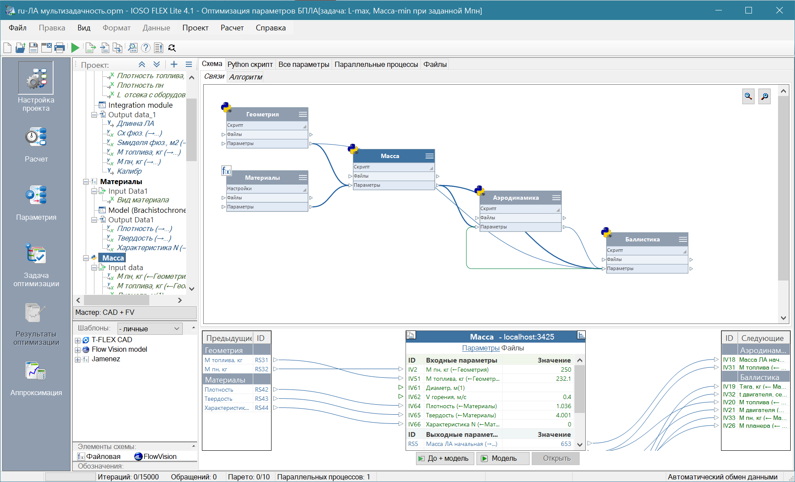
БПЛА. Цифровая нить

Slide 15
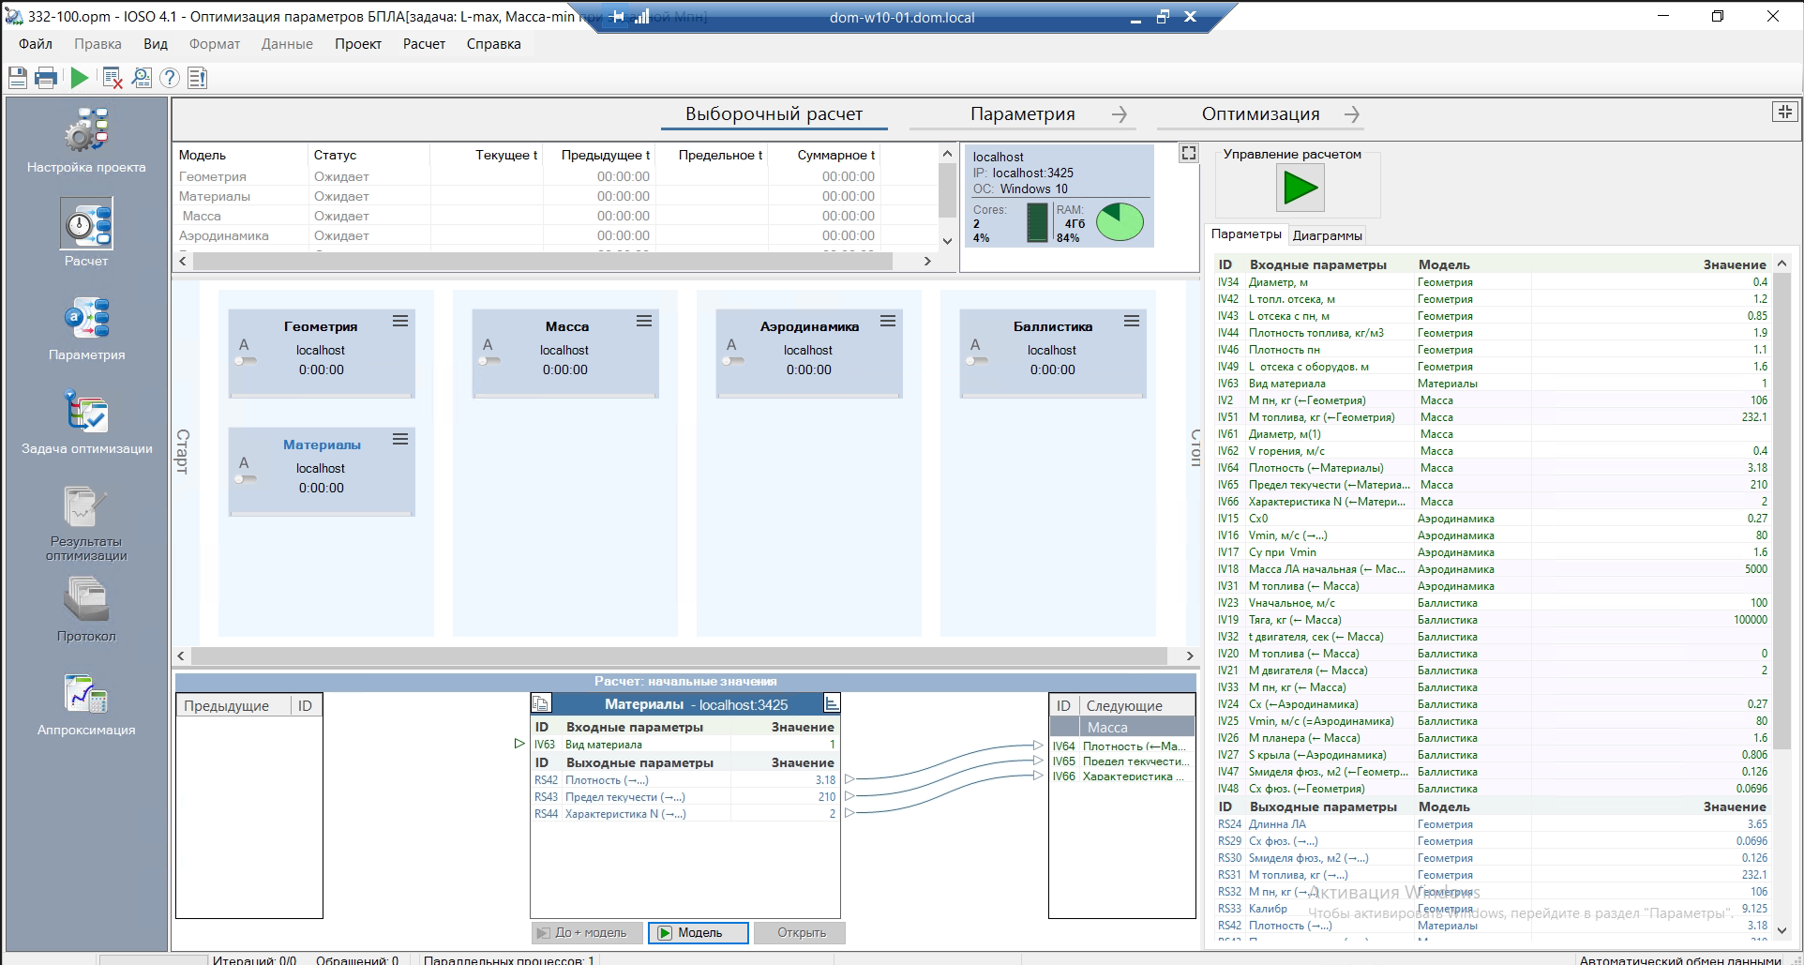
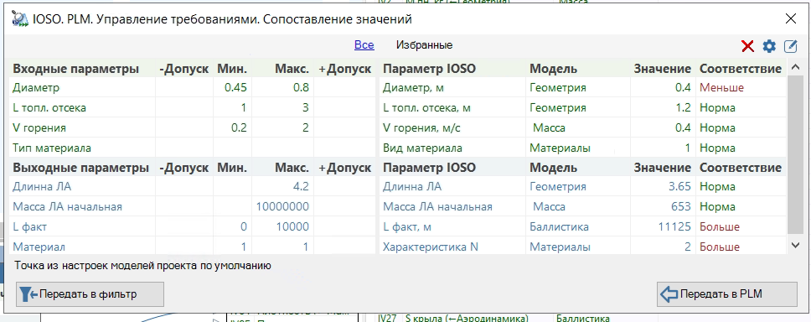
БПЛА. Цифровая нить
Разделы программы:
Настройка расчетного проекта
Параметрические исследования (DOE)
Постановка задачи оптимизации
Статус
Результаты
Протокол
Проведение расчета(ов) и проверка соответствия результатов требованиям.
Передача результатов в PLM.

Slide 16
ОПТИМАЛЬНЫХ РЕШЕНИЙ

